Slide 1
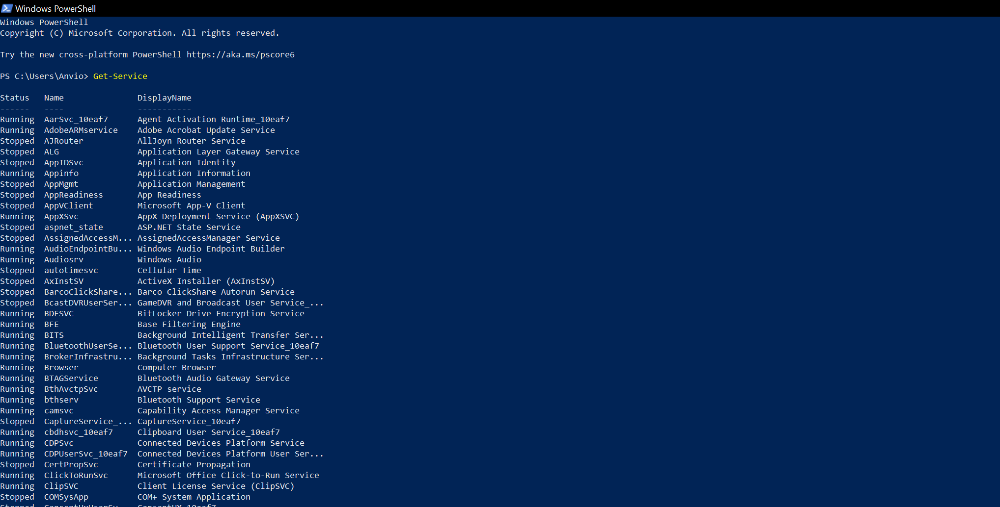
PowerShell
PowerShell Fundamentals

Slide 2
Wie ben ik?
Ralph van Leeuwen
Technisch Applicatiebeheerder, VvAA, 2 jaar
MBO Niveau 4, ICT Beheerder
HBO Bachelor: Cyber Security in Cloud

Slide 3
Lesmateriaal
Github: https://github.com/ralphvl/PS.Lessons
Commando’s tijdens les
Referenties
PowerPoint
Vragen en antwoorden
Mail: info@anvion.nl

Slide 4
Wat, waar en waarom?
Een cross-platform taak automatizering en configuratie management framework.
Bovenop .NET Common Language Runtime (CLR)
Erg Object-Oriented
Notes:
Geen programeertaal maar een scripttaal.
Bovenop .NET CLR dit doen ook bepaalde talen zoals C#.
Output van bijvoorbeeld get commando’s zal altijd dingen in objecten meegeven. Hier gaan we later verder op in.
Referenties: Definitie: https://docs.microsoft.com/en-us/powershell/scripting/overview?view=powershell-7.1
.NET Common Language Runtime (CLR): https://docs.microsoft.com/en-us/dotnet/standard/clr

Slide 5
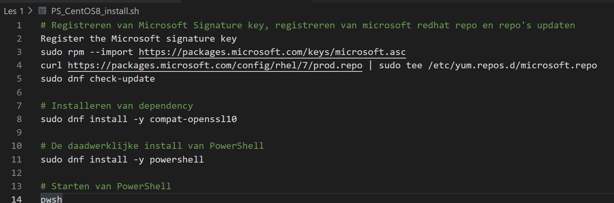
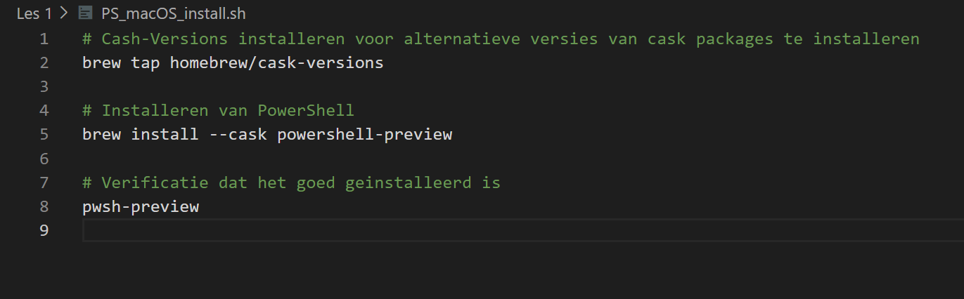
Wat, waar en waarom?
Install CentOS 8 via dnf
Windows 10
Linux
macOS
Install macOS via brew
Notes:
Op Windows 10 is PowerShell standaard beschikbaar.
Op Linux is het niet standaard geinstalleerd maar wel ondersteund op veel distro’s zoals CentOS 8. Refereren naar artikel.
Op macOS is het ook niet standard geinstalleerd maar wel ondersteund door via de package manager brew.
Installeren op Linux: https://docs.microsoft.com/en-us/powershell/scripting/install/installing-powershell-core-on-linux?view=powershell-7.1
Installeren op macOS: https://docs.microsoft.com/en-us/powershell/scripting/install/installing-powershell-core-on-macos?view=powershell-7.1

Slide 6
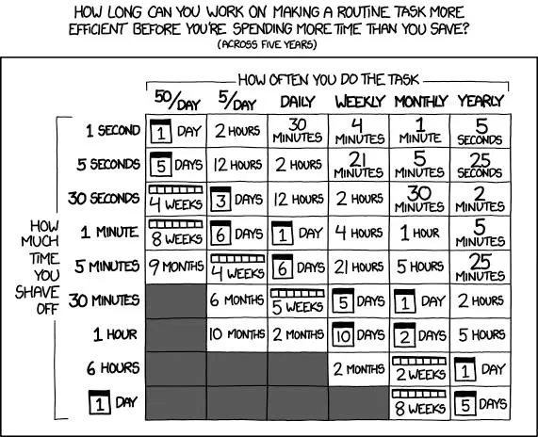
Wat, waar en waarom?
Wanneer taak automatizering en configuratie via PowerShell?
Eigen use cases
Het automatizeren van het saaie werk
Het omzijlen van de menselijke fouten
Documentatie aan de hand van code
Meer leerzaam en leuker dan het handmatig te doen
Migratie Microsoft CRM naar Digitaal Archief in SharePoint 2010
Uitrollen van een workload in Microsoft Azure
Exporteren van DA data van SharePoint 2010 naar cloudopslag
Importeren van data naar SharePoint Online vanuit cloudopslag
Notes:
Er is een boek geschreven (wel meer gericht op Python) rondom het automatizeren van werk. Automate the Boring Stuff with Python, 2nd Edition by Al Sweigart
Ook al voor je een taak maar 1 maal uit kan het alsnog handig zijn om het te automatizeren. Dit omdat de menselijke fouten eruit gehaalt wordt. Ook kan zo’n taak over een jaar weer op precies dezelfde manier gedaan worden.
Als je bijvoorbeeld een server configureerd volledig via PowerShell kan iemand anders deze code gebruiken als documentatie.
Soms is het leuker en leerzaamer om iets te automatizeren ook al kost het evenveel tijd om het handmatig te doen
Referenties:
Automate the Boring Stuff with Python, 2nd Edition: https://www.bol.com/nl/p/automate-the-boring-stuff-with-python-2nd-edition/9200000117292570/
Hoeveel tijd besteden aan automatizeren?: https://boingboing.net/2013/04/29/how-much-time-should-you-spend.html

Slide 7
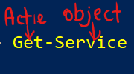
Eerste cmdlet: Get-Service
Opstarten
Een cmdlet uitvoeren
Opbouw van cmdlets
Stoppen van service
Met en zonder administrator opstarten
Notes:
Beschrijven hoe PowerShell op te starten is.
Een PowerShell commando is altijd een actie plus een object.
Uitvoeren van Get-Service en Get-Service met specifieke service. Bijvoorbeeld SNMP
Het laten zien dat Stop-Service fout gaat zonder administrator

Slide 8
Eerste cmdlet: Get-Service
Wat is een PowerShell Module?
Aanwezigheid van PowerShell modules
Get-Service is onderdeel van Microsoft.PowerShell.Management
Notes:
Een PowerShell module is een package waarin PowerShell cmdlets, functies etc inzitten.
Sommige modules zitten standaard in Windows. Sommige moet je handmatig installeren. Je kan ook je eigen PowerShell module schrijven.
Get-Service zit ook standaard in PowerShell
Definitie van een module: https://docs.microsoft.com/en-us/powershell/module/microsoft.powershell.core/about/about_modules?view=powershell-7.1#:~:text=A%20module%20is%20a%20package,workflows%2C%20variables%2C%20and%20aliases.&text=People%20who%20receive%20modules%20can,like%20the%20built%2Din%20commands.
Get-Service info: https://docs.microsoft.com/en-us/powershell/module/microsoft.powershell.management/get-service?view=powershell-7.1

Slide 9
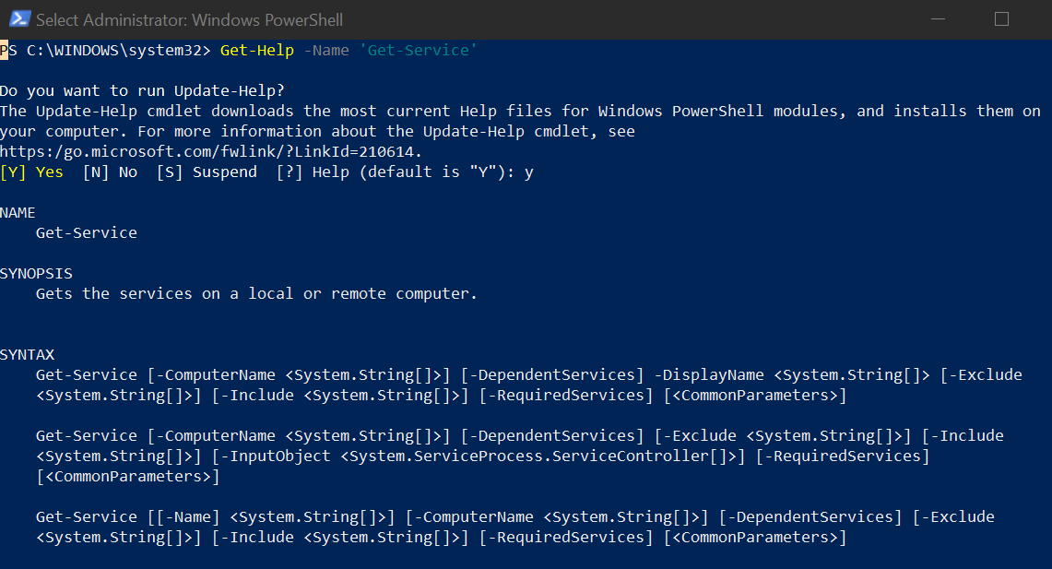
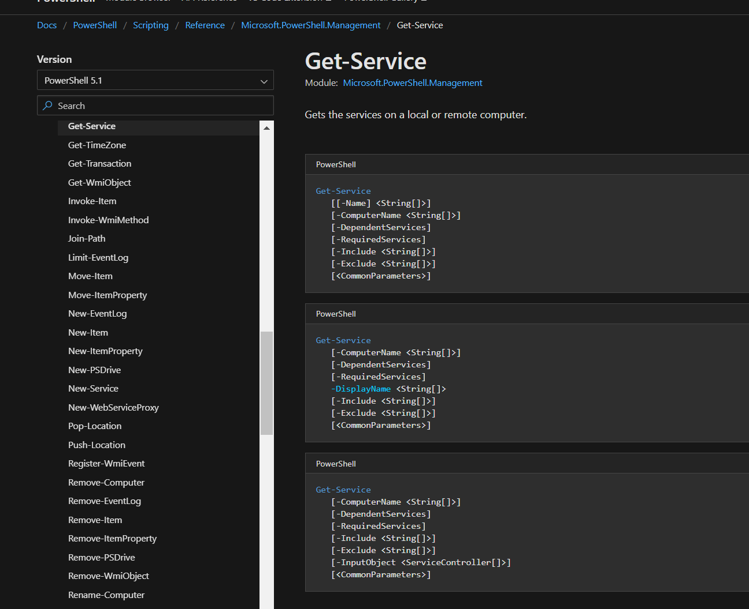
Eerste cmdlet: Get-Service
Get-Help -Name 'Get-Service'
Het Get-Help commando
De hulppagina
Notes:
Met Get-Help –Name (Commando naam) haal je de hulp pagina op van het commando. Bijvoorbeeld Get-Help -Name 'Get-Service’. Kan zijn dat alles nog even voor je moet laden. Dit kan even duren.Met een toevoeging van –Online is de online pagina op te halen.

Slide 10
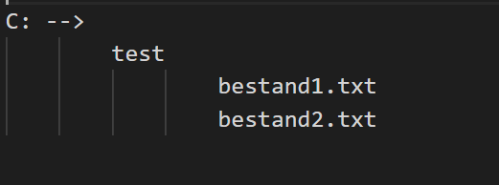
Voorbeelden
Aanmaken van een folder
Aanmaken van een bestand
Ophalen van items in een folder
Notes:
Een paar PowerShell basis commando’s

Slide 11
Veel voorkomende parameters
Verbose – Informatie over wat er aan het gebeuren is
Whatif – Wat gebeurd er als ik dit commando af trap
Confirm – Even een sanity check voordat je dit uitvoerd
ErrorAction – Wat moet ik doen bij een error, stoppen?
Force – Ja leuk dat er een waarschuwing is, maar doe maar alsnog.

Slide 12
Formateren van data
Formateren door pipelines: Format-Table Format-List
Select-Object
Where-Object

Slide 13
Nog een paar standaard dingen
Clear-Host
Write-Host
Read-Host

Slide 14
Vragen?

Slide 15
Opdrachten
https://github.com/ralphvl/PS.Lessons/blob/main/Les%201/Vragen.ps1

